Slide 1
◆ PRODUCT SPEC RELEASE
FlowForge AI
多智能体工作流编排 × 链上存证，发布会级震撼开场
多智能体工作流编排平台 · 可编排 · 可评分 · 可存证
AI × Blockchain 主赛道
GCC 公共物品分赛道
v2.67 双赛道适配
Shadu Team 出品 · 2026 客户松 S1 & ETH Wuhan 参赛作品
Vue3 + FastAPI + ArkTS + Python + Solidity 全栈实现
FlowForge AI · Shadu Team · v2.67
[ 01 / 15 ]
Notes:
大家好，我们是 Shadu Team。FlowForge AI 是一个多智能体工作流编排平台，本次参加主赛道 AI×Blockchain 和分赛道 GCC 公共物品。项目已迭代到 v2.67，并在 BOT Chain 主网真实运行。

Slide 2
◢
痛点暴击：AI 流水线割裂失序
02
从代码生成到质量验证，闭环缺失、信任归零
⚠
单点生成
⚠
流程割裂
⚠
质量黑箱
⚠
不可溯源
AI 工具单点作战，缺乏协同
审查/测试/文档各自为政
AI 产出缺乏量化标准
生成内容无链上可信凭证
▸ 单点 AI 编码孤军作战，多智能体协同编排缺位
▸ 审查、测试、文档、安全各自为战，流程断裂
▸ AI 产出无统一量化标尺，质量无法横向比较
▸ 生成内容无链上凭证，审计溯源成本极高
▸ 中小团队与开源项目，扛不动企业级流水线
FlowForge AI · Shadu Team · v2.67
[ 02 / 15 ]
Notes:
当前 AI 编码工具大多停留在单点生成，审查、测试、文档、安全各环节彼此割裂，产出质量也没有统一标准。更关键的是，AI 生成内容缺少可信凭证，审计和溯源成本很高。

Slide 3
◢
解决方案：可编排·可评分·可存证
03
把多智能体工作流变成可复用的公共基础设施
▸ 可视化编排多智能体，像搭积木组装 AI 工作流
▸ 内置代码审查、测试生成、文档生成、安全扫描
▸ 五维评分量化每次执行，输出可比较可信分数
▸ 关键执行结果上链存证，生成不可篡改凭证
▸ 30 市场模板 + 13 智能体模板，开箱即用
可编排
可视化拖拽多智能体协作
可评分
五维评分量化每次执行
可存证
链上不可篡改可信凭证
FlowForge AI · Shadu Team · v2.67
[ 03 / 15 ]
Notes:
我们用一套平台解决这三个问题：可视化编排多智能体工作流，用五维评分量化每次执行质量，再把关键结果哈希写入 BOT Chain 主网。模板市场让团队开箱即用，不必从零搭建。

Slide 4
◢
四层解耦·全栈自研架构
04
全栈自研 · Vue3+FastAPI+ArkTS
前端层
Vue3 + ArkTS
Web 与鸿蒙多端协同
Vue3
ArkTS
前端
鸿蒙
服务层
FastAPI
工作流编排与评分 API
FastAPI
Python
后端
智能体
智能体层
Python
多智能体协作与工具调用
Solidity
SQLite
存证层
Solidity
执行哈希写入 BOT Chain
合约
存储
数据层：工作流、执行记录、评分记录三层结构化沉淀
FlowForge AI · Shadu Team · v2.67
[ 04 / 15 ]
Notes:
架构分四层，前端 Vue3 与 ArkTS 覆盖 Web 和鸿蒙，后端 FastAPI 负责编排调度，Python 驱动多智能体协作，Solidity 合约完成链上存证。四层解耦，便于独立扩展和替换。

Slide 5
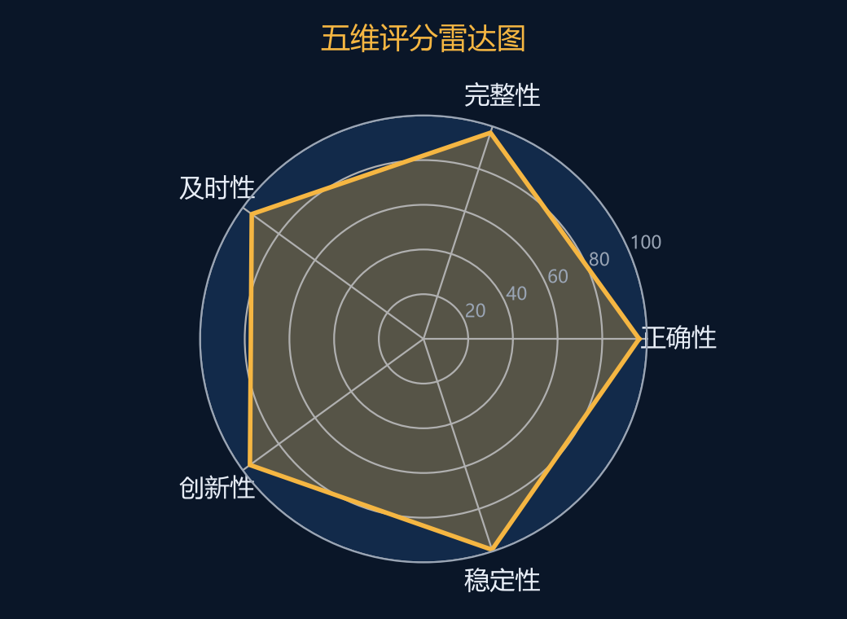
◢
编排+评分+存证 三位一体
05
多智能体编排 · 五维评分 · 链上存证
编排
串行/并行/条件分支/人工审批
13 智能体 · 65 工作流 · 262 执行
评分
正确性/完整性/及时性/创新性/稳定性
594 条评分 · 0-100 综合分
存证
哈希写入 Solidity 合约
BOT Chain · Chain ID 677
97.0
594
677
平均分
评分记录
Chain ID
▸ 闭环：低分自动复检，评分上链构建去中心化评价体系
FlowForge AI · Shadu Team · v2.67
[ 05 / 15 ]
Notes:
编排引擎支持串行、并行、条件分支和人工审批。五维评分从五个角度打分加权得到综合分。每次执行后哈希写入 BOT Chain，任何人可在 Scan 上独立验证。三者形成闭环。

Slide 6
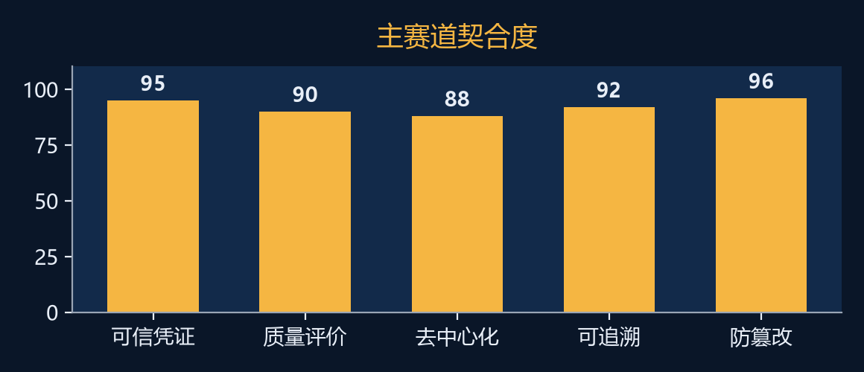
◢
双赛道契合：AI×链可信底座
06
一份代码，双重价值：可信 AI＋公共基础设施
AI×Blockchain 主赛道
GCC 公共物品分赛道
▸ 打通主赛道：AI提效＋链上确权，结果上链补可信
▸ 上链评分记录，构建去中心化 AI 质量评价与追责体系
▸ 开放分赛道：30 模板＋13 智能体免费开放，标准公开
▸ 公开链上存证，形成可查可验的公共可信数据层
30
13
免费
市场模板
智能体
开放
同源双赛道：一套代码、一套数据、一套信任体系
FlowForge AI · Shadu Team · v2.67
[ 06 / 15 ]
Notes:
AI 负责生产，区块链负责证明。主赛道解决 AI 可信度，分赛道赋能全行业，双赛道同源，降低中小团队使用 AI 工程流水线的门槛。

Slide 7
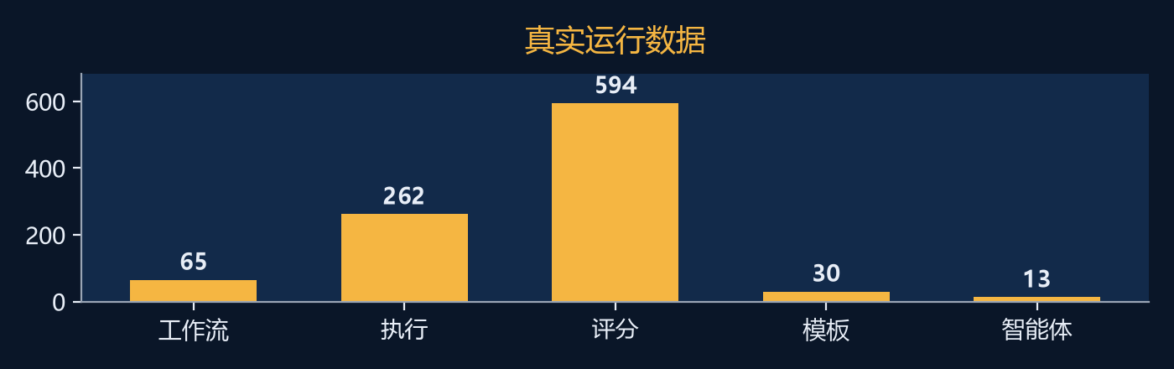
◢
竞争优势：真实运行数据即证据
07
不是概念，是跑起来的产品：编排＋评分＋存证三位一体
▸ 拒绝单点生成，FlowForge AI 做全流程编排
▸ 首创五维评分，把主观质量变成客观数字
▸ 构建信任壁垒：链上存证＋模板市场网络效应
其他 AI 工具
FlowForge
单点生成
全流程编排
主观质量
五维评分
无存证
链上存证
无模板
模板市场
594
262
评分记录
执行记录
现场演示：创建工作流到链上存证全流程闭环
FlowForge AI · Shadu Team · v2.67
[ 07 / 15 ]
Notes:
和多数只做单点生成的 AI 编码助手不同，FlowForge 做的是全流程编排。65 个工作流、262 条执行记录、594 条评分记录都是真实沉淀。

Slide 8
◢
BOT Chain 主网真实部署
08
真实主网交易：Chain ID 677 全链可查
▸ 部署 BOT Chain 主网，Chain ID 677
▸ RPC 端点：https://rpc.botchain.ai
▸ 区块浏览器：https://scan.botchain.ai
▸ 部署 Solidity 存证合约，支持执行哈希写入与查询
▸ 查证 Scan：按地址＋交易哈希检索全部存证
网络
BOT Chain 主网
Chain ID
677
RPC
https://rpc.botchain.ai
Scan
https://scan.botchain.ai
Faucet
https://faucet.botchain.ai
合约
Solidity 存证合约已部署
FlowForge AI · Shadu Team · v2.67
[ 08 / 15 ]
Notes:
部署信息完全公开：BOT Chain 主网，Chain ID 677，RPC 是 rpc.botchain.ai，浏览器是 scan.botchain.ai。存证合约支持写入和查询，所有交易都能按地址或哈希检索。

Slide 9
◢
代码证据：262 执行全链上溯源
09
溯源 ID · 交易哈希 · 主网 Scan 可验证
▸ 溯源 ID：FF-EXEC-0262-20261008 · 工作流 code_review_full
▸ 跑通 262 次执行 · 沉淀 594 条评分 · 0 次存证失败 · 均耗时 1.2s
▸ 上链交易 0x4a2f8b3e...e91c · 区块 1892043 · Gas 41200
▸ 一键验证：scan.botchain.ai/tx/0x4a2f...e91c
orchestrate.py
EvidenceChain.sol
async def orchestrate(workflow, ctx):
results = {}
for node in workflow.topo_order():
agent = AgentRegistry.get(node.agent_id)
results[node.id] = await agent.run(
ctx.merge(results, node.inputs))
ScoreEngine.record(node.id, results[node.id])
EvidenceChain.commit(workflow.id, results)
return results
function commit(bytes32 id, bytes32 hash,
uint8 score, uint256 ts) external {
require(!stored[id], "dup");
records[id] = Record(hash, score, ts,
msg.sender);
stored[id] = true;
emit Committed(id, hash, score, ts);
}
[EXEC] node=reviewer agent=CodeReviewer ✓ 0.82s
[SCORE] correctness=96 completeness=98 → 97.0
[CHAIN] tx=0x4a2f...e91c block=1892043 ✓
FlowForge AI · Shadu Team · v2.67
[ 09 / 15 ]
Notes:
这是真实的代码运行产出。编排引擎调度多智能体，评分引擎记录五维分数，存证合约将哈希写入主网。所有结果可在 BOT Chain Scan 上独立验证。

Slide 10
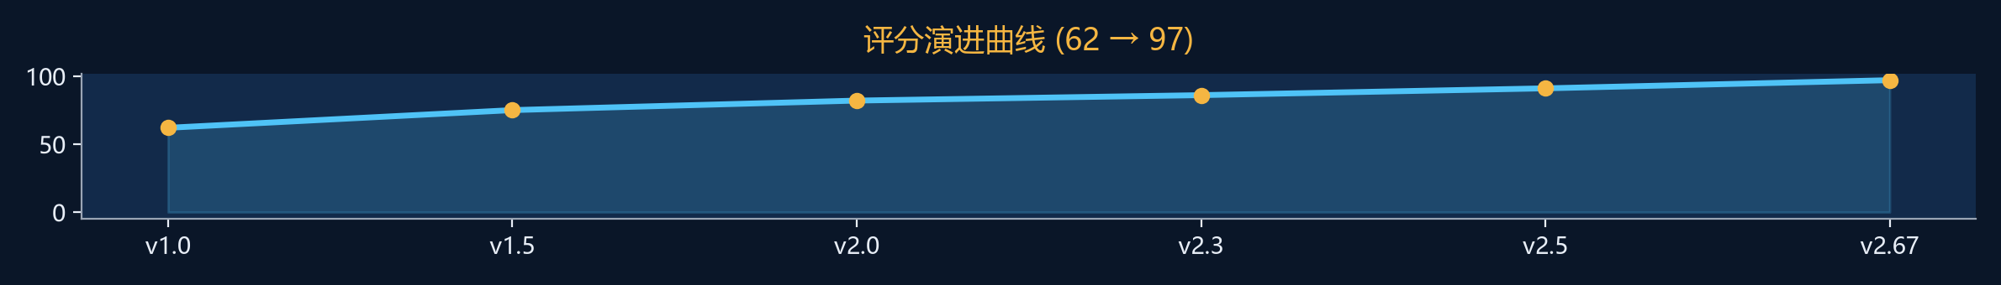
◢
版本演进：v1.0 跃迁 v2.67
10
评分 62 → 97 · 链上存证驱动永续优化
v1.0
v1.5
v2.0
v2.3
v2.5
v2.67
06月
07月
08月
08月
09月
10月
项目启动，单智能体原型
五维评分体系上线
Solidity 存证合约部署主网
Vue Flow 可视化编排
模板市场 30+13
闭环打磨，稳定性 99.2%
评分 62
评分 75
评分 82
评分 86
评分 91
评分 97
FlowForge AI · Shadu Team · v2.67
[ 10 / 15 ]
Notes:
从 v1.0 的单智能体原型，到 v2.67 的完整闭环，评分从 62 持续提升至 97。每一次版本迭代都解决真实痛点，永续优化不停步。

Slide 11
◢
落地验证：三大工作流全上链
11
评分曲线 + 交易哈希 · Scan 独立可查
代码审查
wf_code_review_001
存证: 0x4a2f8b3e
97.0
scan.botchain.ai/tx/0x4a2f8b3e...
评分
测试生成
wf_test_gen_002
存证: 0x7b1c3d5a
95.5
scan.botchain.ai/tx/0x7b1c3d5a...
评分
安全扫描
wf_sec_scan_003
存证: 0x9e2f4a8b
98.0
scan.botchain.ai/tx/0x9e2f4a8b...
评分
全链路：创建工作流 → 多智能体执行 → 五维评分 → 哈希上链 → Scan 验证
FlowForge AI · Shadu Team · v2.67
[ 11 / 15 ]
Notes:
三个真实落地案例，每个都完成了从创建工作流到链上存证的完整流程，评分均在 95 以上，存证交易可在 BOT Chain Scan 上独立验证。

Slide 12
◢
硬核攻克 5 大技术难题
12
5 个关键难题 · 全部已解决
难题
根因
解决方案
Vue Flow 节点黑框
CSS 继承冲突
自定义节点 + scoped 样式 + border:none
拖拽节点失效
d3-zoom 变换矩阵未同步
统一 transform 上下文 + onNodesChange 同步
BOT Chain RPC 超时
主网节点响应慢
异步提交 + 缓存 + 重试退避 + 批量上链
多智能体并发竞争
共享上下文写入冲突
asyncio.Lock 分段锁 + 独立上下文快照
ArkTS/Vue3 类型不一致
两端独立建模契约漂移
共享 .d.ts 类型层 + 自动生成接口
✓ 5 个关键难题全部已解决 · 每个难题均定位根因并给出工程化方案
FlowForge AI · Shadu Team · v2.67
[ 12 / 15 ]
Notes:
开发过程中遇到 5 个关键难题并全部解决：Vue Flow 黑框、拖拽失效、RPC 超时、并发竞争、类型不一致。每个难题都定位了根因并给出工程化解决方案。

Slide 13
◢
适用范围：三维锁定能力边界
13
场景 · 用户 · 领域 · 边界，清晰锁定
适用场景
目标用户
应用领域
▸ AI 代码审查与质量评估
▸ 自动化测试用例生成
▸ 技术文档自动生成
▸ 缺陷智能诊断
▸ 依赖安全扫描
▸ 工作流模板复用
▸ 中小开发团队
▸ 开源项目维护者
▸ AI 工程实践者
▸ 审计与合规人员
▸ DevOps 工程师
▸ 软件工程
▸ AI 工程化
▸ 区块链存证
▸ DevOps 自动化
▸ 开源公共物品
✓ 适用边界
✗ 不适用
需要多智能体协作的 AI 工程场景、需要可信存证的 AI 产出验证
纯模型训练、单点离线推理、非 AI 工作流场景
FlowForge AI · Shadu Team · v2.67
[ 13 / 15 ]
Notes:
FlowForge 适用于需要多智能体协作和可信存证的 AI 工程场景，目标用户是中小团队和开源项目。不适用于纯模型训练或单点离线推理。

Slide 14
◢
项目起源：三地 OPC 实地洞察
14
深圳·杭州·西安 OPC 考察·12 篇核心文献
项目起源：三地 OPC 实地考察
核心学术参考 (12 篇)
深圳 OPC
▸ [2024] MetaGPT: Meta Programming for Multi-Agen...
▸ [2024] AutoGen: Enabling Next-Gen LLM Applicati...
▸ [2022] Chain-of-Thought Prompting Elicits Reaso...
▸ [2023] LLM-as-a-Judge: Evaluating LLMs with LLM...
▸ [2024] A Survey on Large Language Model based A...
▸ [2024] SWE-agent: Agent-Computer Interfaces Ena...
▸ [2023] ReAct: Synergizing Reasoning and Acting ...
▸ [2023] Reflexion: Language Agents with Verbal R...
▸ [2024] CodeRAG-Bench: Retrieval-Augmented Code ...
▸ [2022] Trustworthy AI: A Framework for Transpar...
AI 编码工具碎片化，需统一编排平台
杭州 OPC
AI 产出缺量化标准，需五维评分体系
西安 OPC
AI 内容无可信凭证，需链上存证
立项推导
三地共同指向「编排+评分+存证」三位一体公共基础设施。FlowForge AI 由此立项。
AutoGen · MetaGPT · LLM-as-a-Judge · ReAct · Ethereum 等
FlowForge AI · Shadu Team · v2.67
[ 14 / 15 ]
Notes:
项目源于深圳、杭州、西安三地 OPC 实地考察。三地共同指向编排+评分+存证三位一体的需求，FlowForge 由此立项。学术参考涵盖多智能体、评分评估、区块链等 12 篇核心文献。

Slide 15
◢
让 AI 每一次输出都可信
15
FlowForge AI：编排·评分·存证三位一体
核心总结
路线图
▸ 编排破流程割裂，评分量化质量，存证验证结果
已完成
v2.67 主网部署
评分存证闭环
近期
扩展智能体模板
开放工作流市场
AI×Blockchain 信任
GCC 公共物品
双赛道同源
双赛道同源
中期
引入链上激励
奖励模板贡献者
感谢聆听 · 欢迎现场验证 · Shadu Team
长期
AI 工程质量
公共评价存证层
FlowForge AI · Shadu Team · v2.67
[ 15 / 15 ]
Notes:
总结一句话：让 AI 的每一次输出都可信。编排解决流程割裂，评分解决质量量化，存证解决结果验证。双赛道同源，产品已在主网运行，欢迎各位现场验证。

